Slide 1
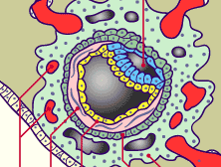
3 4 5 6 7 8 | Extra-embryonales Retikulum Heuser Membran- Szikkhólyag Amnionhólyag Zytotrophoblast Synzytiotrophoblast
2. hét:
2 csíralemez stádium
3. hét: Gastrulation (Trilamination):
3 csíralemez

Slide 2
Epiblast
Gastrulation
mit Invagination
Hypoblast
Alle Keimblätter entwickeln sich aus dem Epiblast.

Slide 3
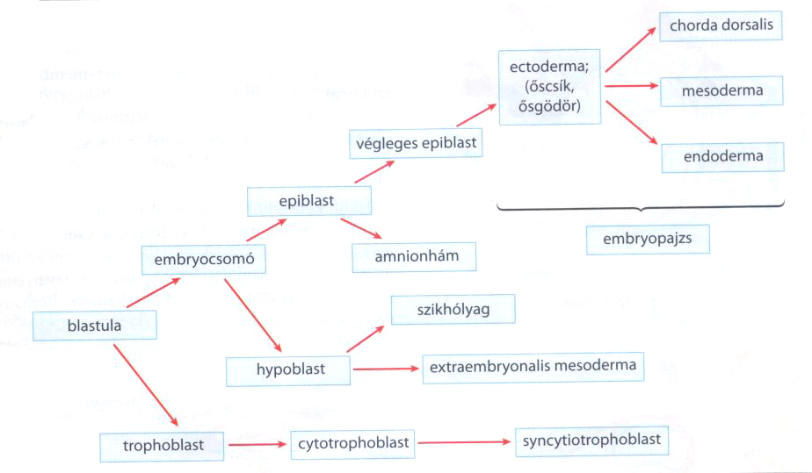

Slide 4
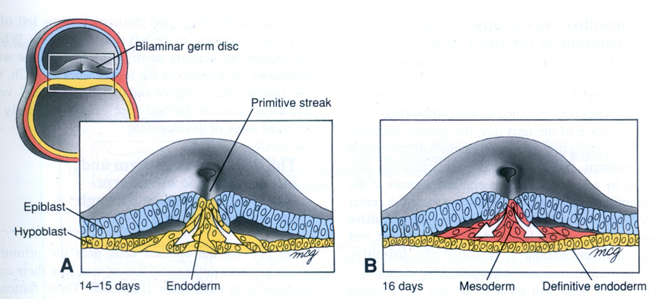
Gastrulation
Minden csíralemez az Epiblastból származik
Hypoblast helyett jön létre az Endoderma
A 2 lemez között alakul ki a Mesoderma

Slide 5
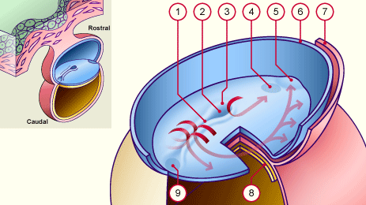

Slide 6
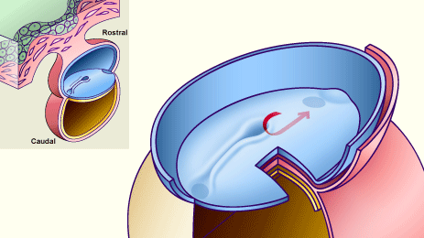
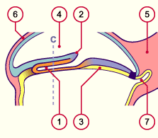
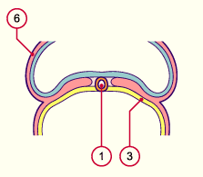
Chorda dorsalis

Slide 9
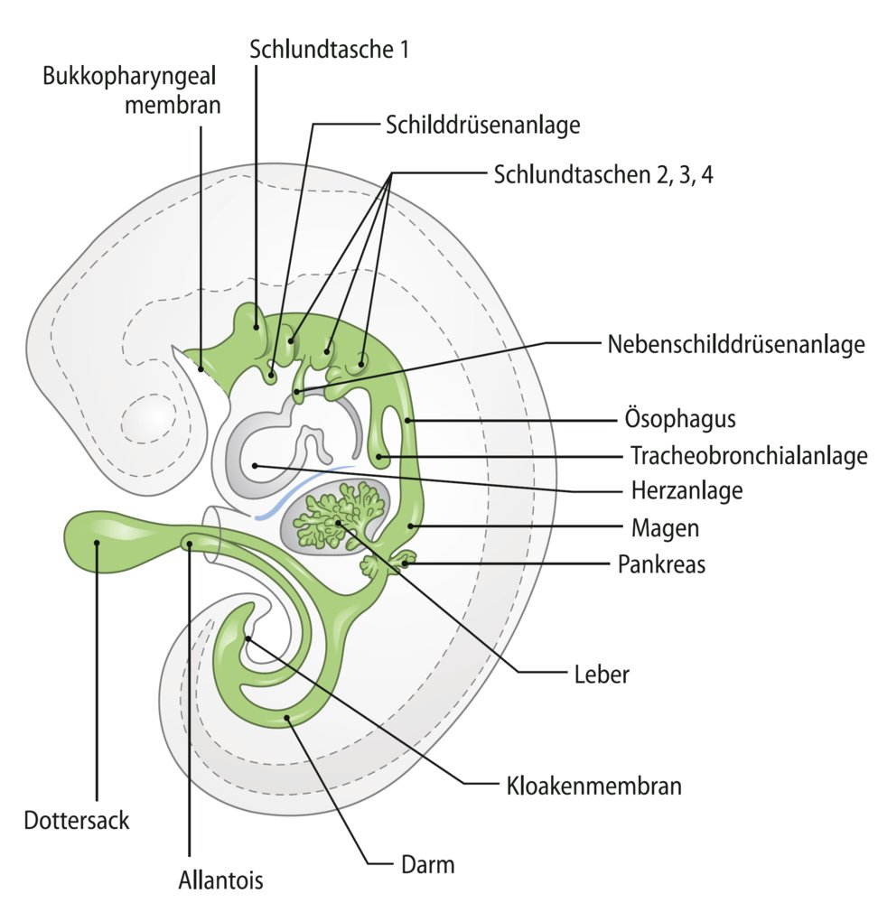
Ektoderm
Endoderm
NP: Neuralplatte
NR: Neuralrohr
NL: Neuralleiste
OE: Oberflachenektoderm
Plakoden

